Slide 1



Slide 2
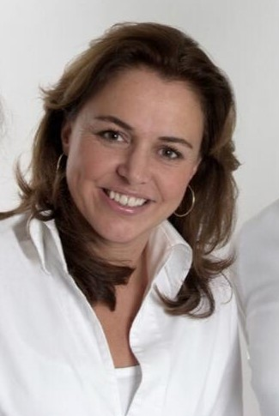
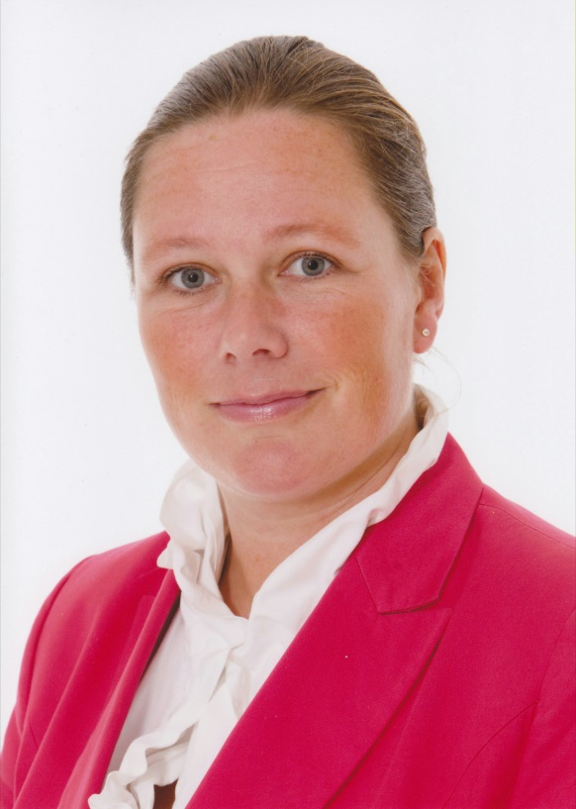
VANESSA Gessel
ANNE van der Ham

Slide 3

WELKOM

Slide 4

Inleiding
Cranio Sacraal systeem
Oorsprong
Cranio sacraal ritme
Lichaam is een geheel
Spanning staat zich op ergens in lijf
Oorzaken spanningsknoop
Technieken om spanning op te sporen
Klacht, maar oorzaak onbekend
Zelf herstellend vermogen
Welke klachten
De behandeling
Reacties na de behandeling
Praktische informatie

Slide 5

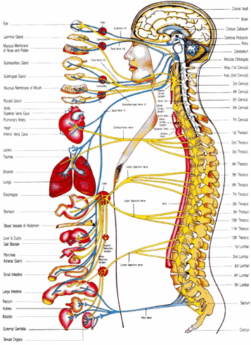
Cranio Sacraal Systeem Cranio= Cranium=Schedel Sacraal= Sacrum= Heiligbeen

Slide 6
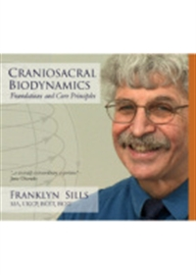
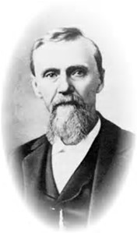
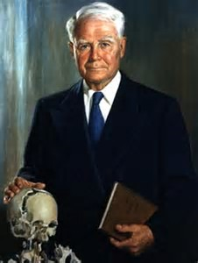
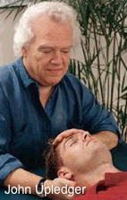
Cranio sacraal therapie? Oorsprong
Andrew Taylor Still (1828-1917)
William Sutherland (1873-1954)
John E. Upledger (1932-2012)
Franklyn Sills (1947)

Slide 7
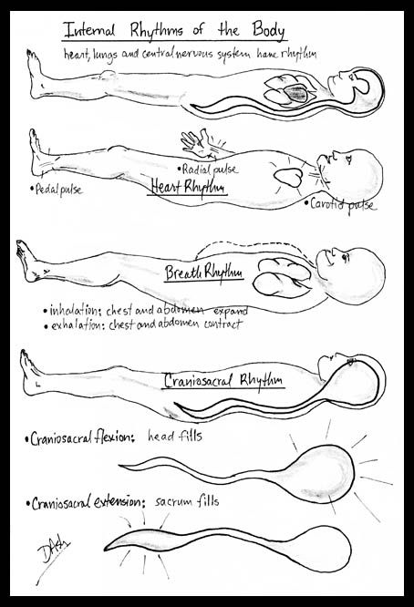
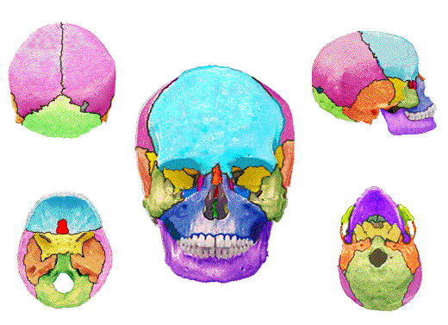

Slide 8

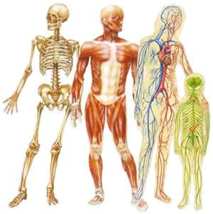
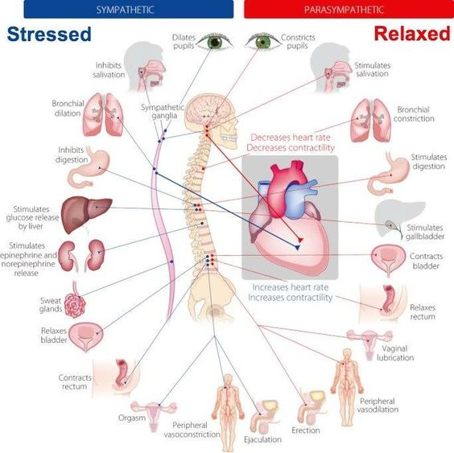
Lichaam is een geheel

Slide 9

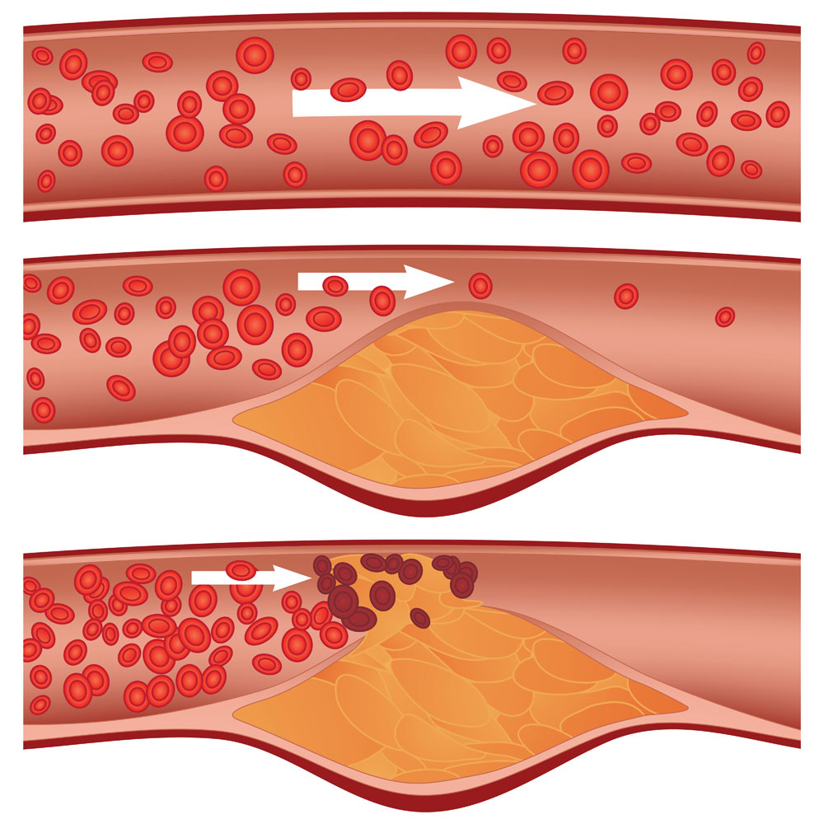
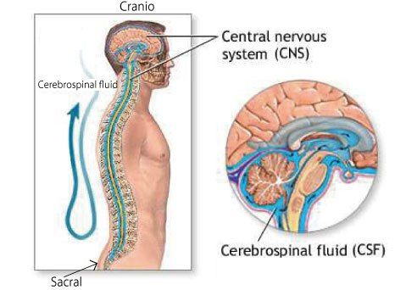
Spanning slaat zich op ergens in lijf

Slide 10
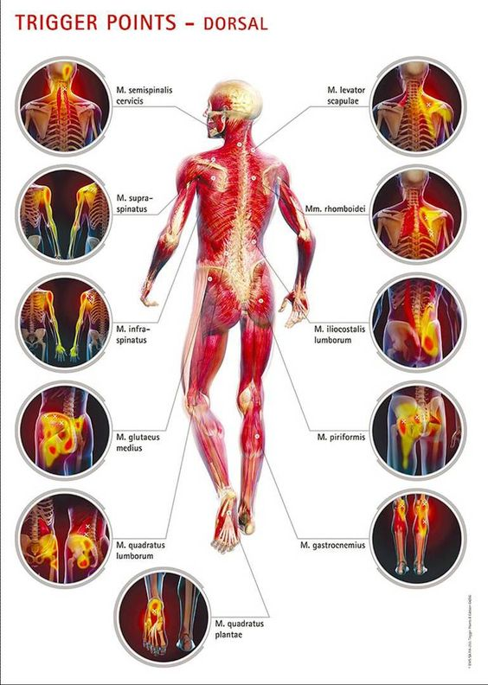
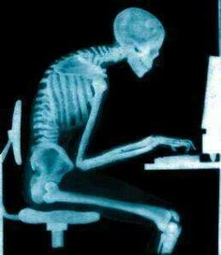
Oorzaken spanningsknoop
Trauma fysiek: val, operatie, ongeluk, littekens
Psychische invloeden: angst of shock
Virus, bacterie, ontsteking
Overbelasting/ onderbelasting

Slide 11
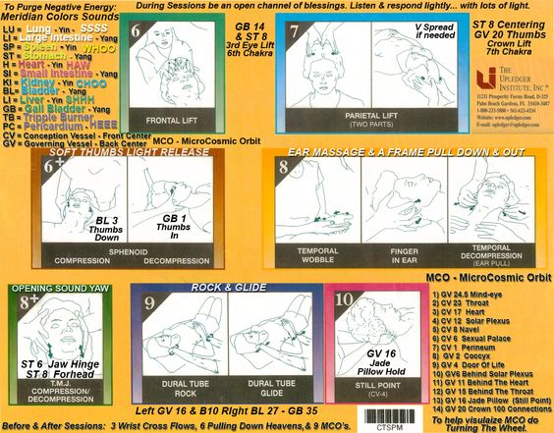
Technieken om opgeslagen spanning op te sporen.

Slide 12
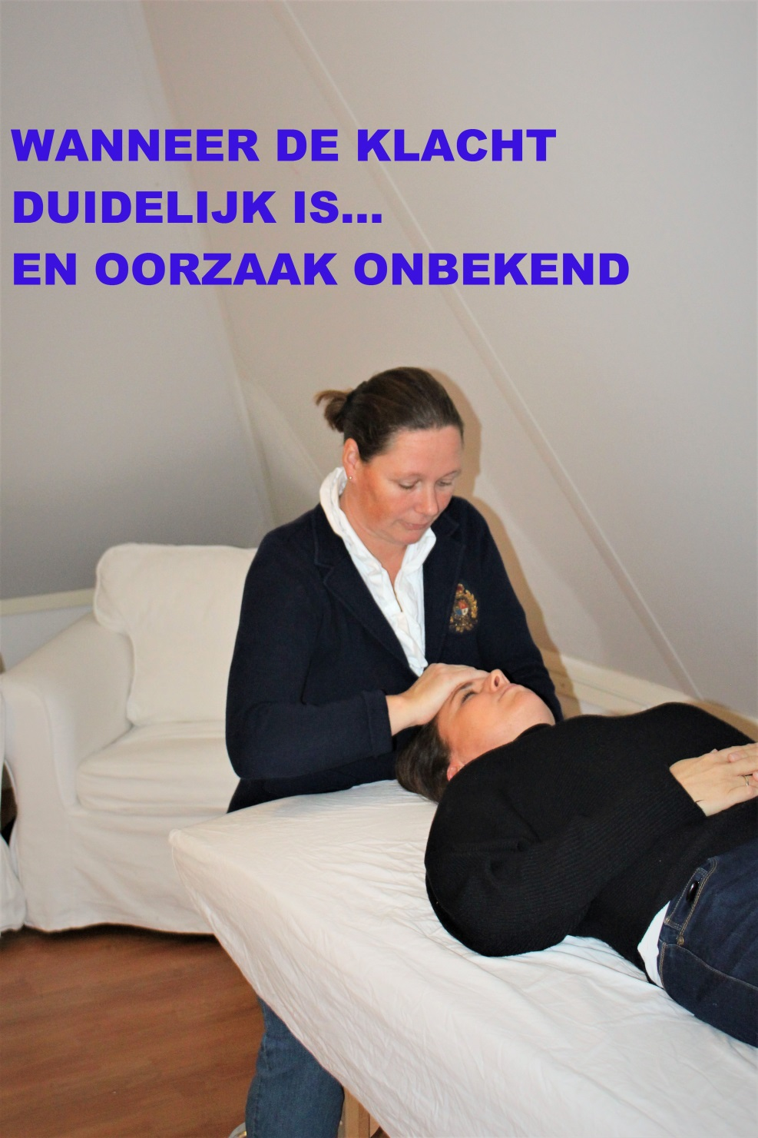

Slide 13
Zelfherstellend Vermogen
We ondersteunen door de verstoorde beweging in het ritme te normaliseren en zo de balans in het lichaam te verbeteren

Slide 14
Welke klachten
Hyperventilatie Hartkloppingen Doorbloedingsklachten Energie verlies Koude voeten
Hoofdpijn Whiplash Nekklachten Schouderklachten Frozen shoulder Rugklachten Ischias Bekkeninstabiliteit Zenuwpijnen Carpaal tunnelsyndroom
Huilbaby Moeilijke geboorte Lactatieproblemen Reflux Voorkeurshouding Bedplassen Hyperactiviteit ADHD Hooggevoeligheid Ontwikkelingsachterstand
Oogklachten Chronische keel-, neus- en oorklachten Evenwichtsproblemen Tinnitus Kaakklemmen Stemklachten Auto-immuunziekten Parkinson MS Reuma
Angsten Negatiefzelfbeeld Negatief lichaamsbeeld Depressiviteit Burn out Eetproblematiek Anorexia Boulimia Stressklachten Slapeloosheid
Concentratie problemen Chronische vermoeidheid Lusteloosheid
Hormonale disbalans Overgangsklachten Geheugenproblemen
Posttraumatische klachten Onverklaarbare pijnklachten Chronische klachten
Maag en/of darm klachten Allergieën Huidproblemen
Klachten na operatie, bevalling, ongelukken

Slide 15
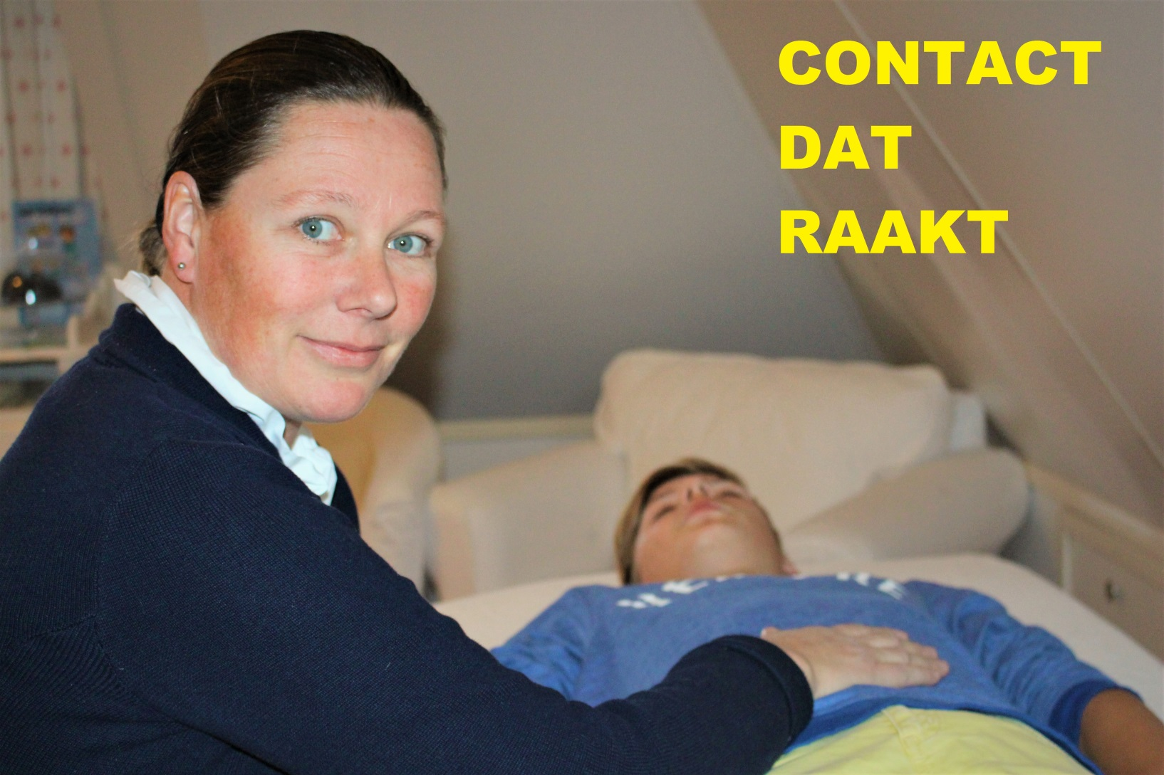
De behandeling

Slide 16
Reacties na behandeling
Ontspannen
Meer adem
Minder spanning
Emotioneel
Meer in contact met lijf
Energiek
Positie

Slide 17
Praktische informatie
Geen verwijzing van huisarts nodig
Folder
Lijst vergoedingen Cranio Sacraal Therapie

Slide 18
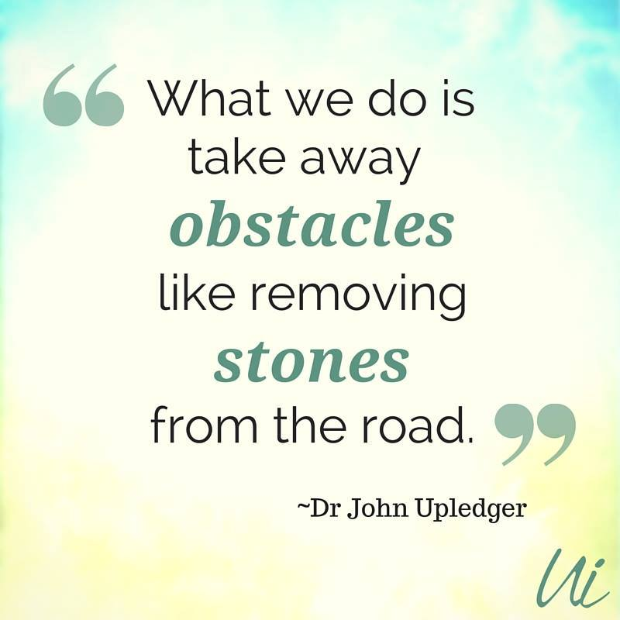
Zijn er nog VRAGEN?

Slide 19
BEDANKT voor je aandacht!

